Slide 1
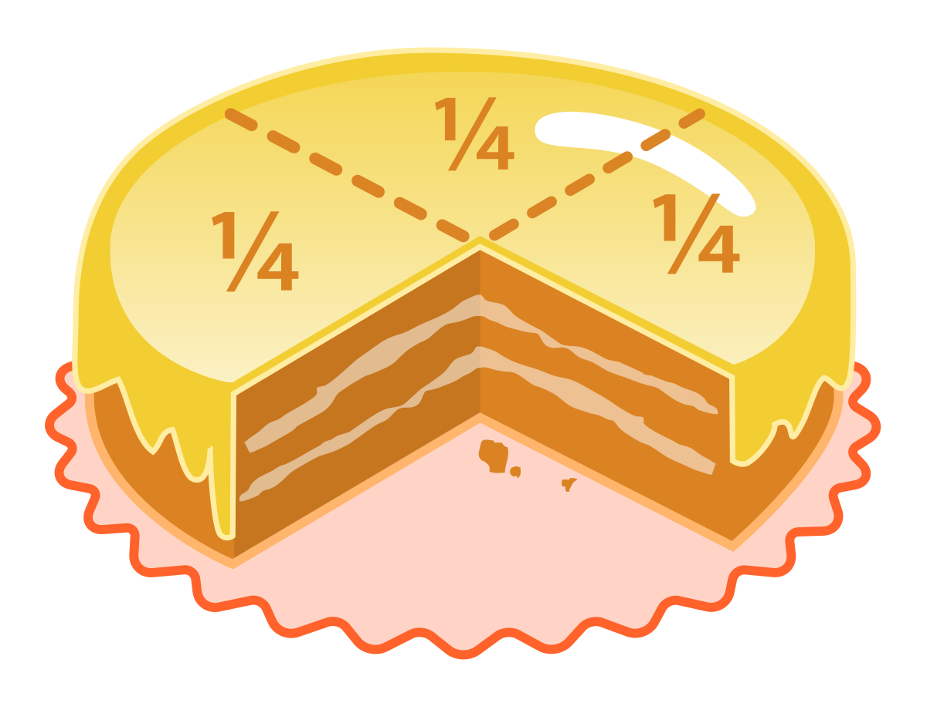
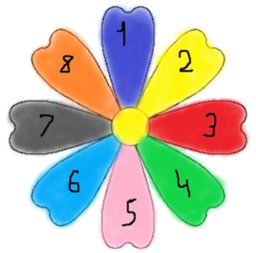
ONA TILI
6-sinf
MAVZU: KASR SONLAR.
HISOB SO‘ZLAR

Slide 2
TOPSHIRIQ
Oddiy va o‘nli kasrlarni avval arab raqamlari bilan, so‘ngra harflar bilan yozing.
$\frac{2}{4}; \frac{2}{8}; \frac{1}{3}$;
1,5 ; 4,6; 9,3.
To‘rtdan ikki, sakkizdan ikki,
uchdan bir, bir butun o‘ndan besh,
to‘tr butun o‘ndan olti, to‘qqiz butun
o‘ndan uch.

Slide 3
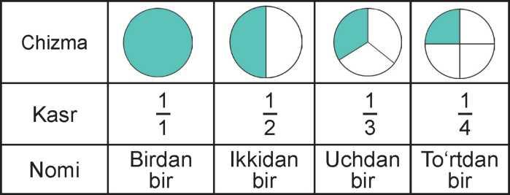
BILIB OLING!
Butun miqdorning qismini ifodalovchi sonlar kasr son deyiladi. Butun miqdorni bildiruvchi qism ko‘pincha chiqish kelishigida keladi: o‘ndan bir, uchdan ikki. Butun miqdorni bildiruvchi sonlar butun sonlar deyiladi: besh, o‘n, o‘ttiz kabi.

Slide 4
ESLAB QOLING!
$$\frac{1}{2}, \frac{1}{4}, \frac{1}{8}$$
ifodalari ikkidan bir, to‘rtdan bir, sakkizdan bir tarzida, shuningdek, yarim, chorak, nimchorak tarzida o‘qiladi. Kasr sonlar bosh va ikkinchi darajali bo‘laklar vazifasini bajaradi.
$$\frac{1}{2}$$
$$\frac{1}{4}$$
$$\frac{1}{8}$$
yarim
chorak
nimchorak

Slide 5
Geometrik shakllarni kasr sonlar bilan ifodalang.
$$\frac{1}{3}$$
$$\frac{4}{6}$$
$$\frac{3}{7}$$
Uchdan bir
Oltidan to‘rt
Yettidan uch

Slide 6
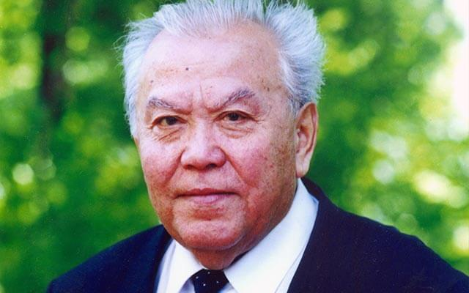
429-mashq
Berilgan gaplardagi kasr sonlarni aniqlang.
1. Bolalar eshaklarga yem berib, o‘zlari ham oz-ozdan non yeb olishguncha yarim soatcha vaqt o‘tdi. (O. Yoqubov)
$$\frac{1}{2}$$
yarim

Slide 7
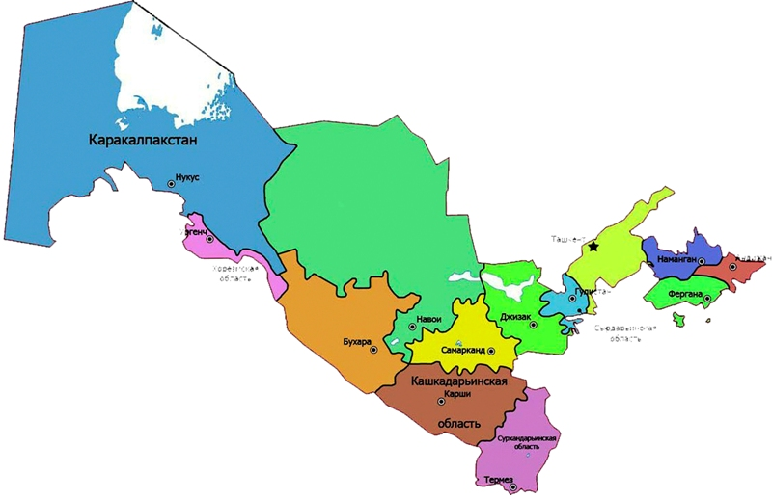
429-mashq
Berilgan gaplardagi kasr sonlarni aniqlang.
O‘zbekiston Respublikasi maydonining qariyb beshdan to‘rt qismi tekislik, oz qismi tog‘, adir va tog‘oldidan iborat.
$$\frac{4}{5}$$
Beshdan to‘rt

Slide 8
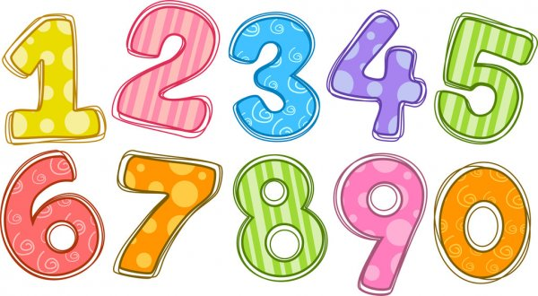
TOPSHIRIQ
Berilgan birikmalarda sanoq son bilan ot o‘rtasida qo‘llanilgan so‘zlarning qanday vazifa bajarayotganini aniqlang.
Bir hovuch suv, ikki qop un, bir xalta turshak, uch etak paxta, o‘n chelak suv, bir savat non, besh chelak olma, o‘n litr benzin, yuz gramm shakar, o‘n metr atlas.

Slide 9
BILIB OLING!
Sanoq son bilan sanaladigan narsalarni ifodalovchi so‘z o‘rtasida qo‘llanilib, bu narsaning o‘lchovini bildiradigan so‘zlar hisob so‘zlari sanaladi. Masalan: tonna, gramm, metr, bosh, tup.

Slide 10
BILIB OLING!
Hisob so‘zlarning ayrimlari faqat o‘lchov-hisobni bildirsa, ayrimlari alohida olinganda narsaning nomini bildirib, matn ichidagina o‘lchov birligi ma’nosini bildiradi.
Masalan: paqir, quchoq, qarich va boshqalar.

Slide 11
HISOB SO‘ZLARI
Dona | dona, nusxa, bosh, nafar
Butunning qismini | parcha, varaq, burda, tilim, bo‘lak
Og‘irlik | gramm, tonna, pud, botmon
Uzunlik | metr, chaqirim, qarich, qadam
Vaqt | soniya, soat, hafta
Maydon | sotix, gektar, tanob
Qiymat | so‘m, tiyin, tanga
Suyuqlik | litr, paqir, chelak

Slide 12
Misqol Botmon
Og‘irlik
Tanob
Sath
Chaqirim Yog‘och
Gaz
Uzunlik

Slide 13
Tovoq, ko‘za, etak, lahza, tomchi, hovuch hisob so‘zlaridan mosini nuqtalar o‘rniga qo‘yib, gaplarni ko‘chiring.
434-mashq
ko‘za
1. Mehnat-u mashaqqat bilan bir ... oltin yig‘ganman.
2. Bir ... o‘zimni yo‘qotib qo‘ydim.
3. Bundan kuniga burunga 3-4 ... tomizib tursangiz bormi, darddan butkul forig‘ bo‘lasiz.
lahza
tomchi

Slide 14
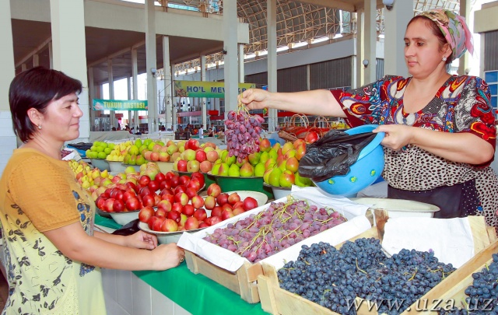
Mustaqil bajarish uchun topshiriqlar:
432-mashq. “Bozorda” mavzusida kasr sonlarni qatnashtirib, hikoya tuzing.
435-mashq. Hisob so‘zlari ishtirokida “Sirli tabiat” mavzusida kichik hikoya tuzing.

Slide 15
MUSTAHKAMLASH
Qo‘shimchalar sonning qanday ma’no guruhiga mansub?
-ta | -tacha | -ov | -tadan
dona | -lab | -ala
 | -larcha | -ovlon
Dona son
Chama son
Jamlovchi son
Taqsim son

Slide 16
Kasr sonlarning vazifasi
Uchdan ikkini to‘rtdan uchga qo‘shing.
Menga olmaning ikkidan bir qismi tegdi.
- - - - - - - - - -
- - - - - - - - -
- - - -

